Slide 1
第十四章 项目综合管理
项目计划制定
项目计划实施
项目综合变更控制

Slide 2
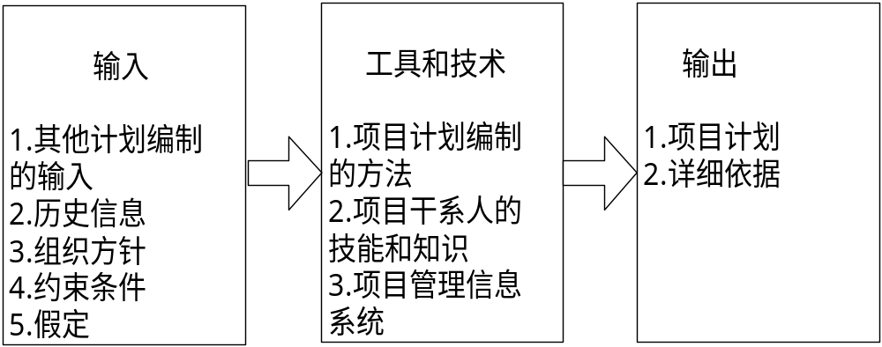
14.1 项目计划制定

Slide 3
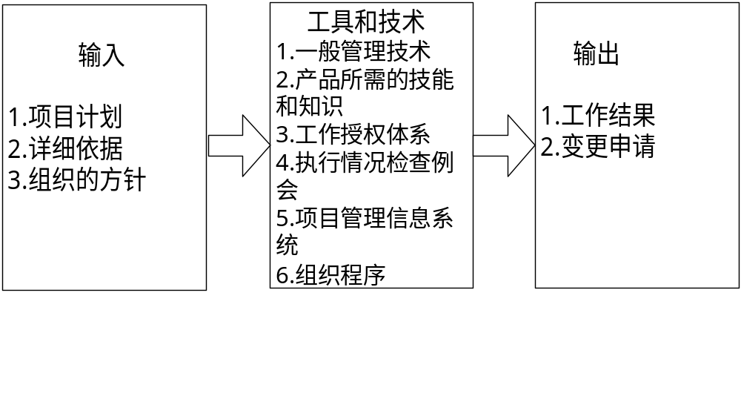
14.2 项目计划实施

Slide 4
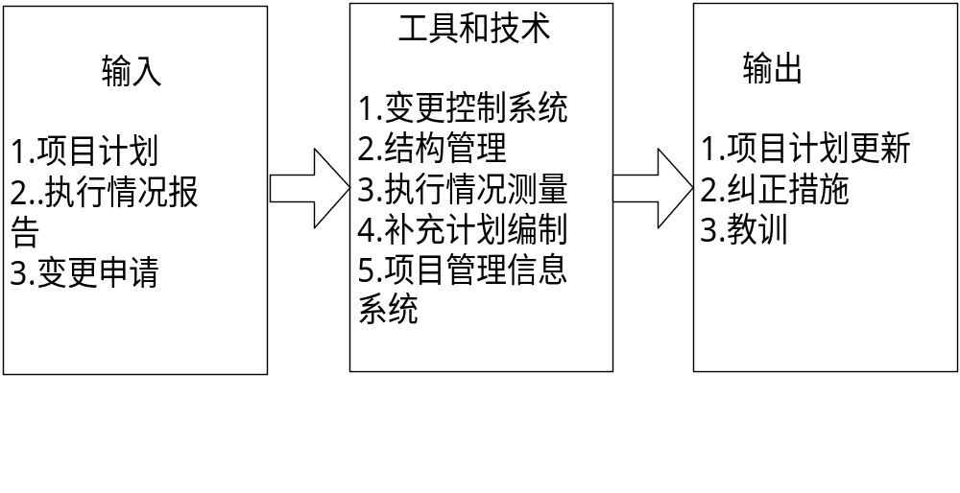
14.3 综合变更控制过程

Slide 5
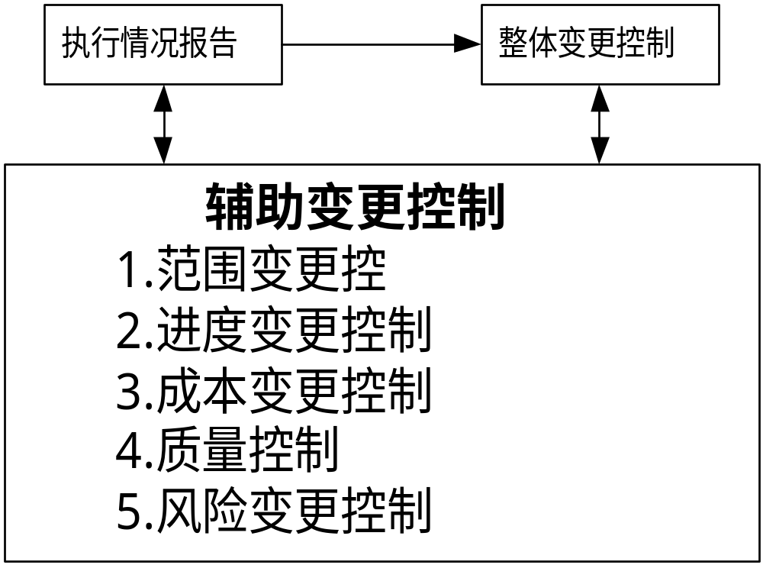
协调涉及整个项目的变更

Slide 6
变更控制系统
变更控制系统是一系列正式的、文档式的程序，它定义了如何对项目绩效进行监控和评估；变更控制系统包括正式的项目文档变更的步骤，还包括文档工作、跟踪系统和用于授权的批准层次。
许多变更控制系统包含变更控制委员会（CCB），负责批准或否决项目变更请求。变更控制委员会的权利和责任需要明确定义，并应征求主要项目干系人的同意。对于大型、复杂的项目，可能会由多个不同职能的变更控制委员会。
变更控制系统应包括某些程序，用来处理无须审查而批准的变更。例如，紧急原因，典型的变更控制系统会允许对某些确定类型变更的“自动”确认，这些变更事后仍需进行文档处理并归档，以保证不在后续的项目管理中引起麻烦。

Slide 7
为什么项目管理如此流行
是面向成果的（关注任务的完成）
是基于团队协作战的
是通过有效地借助外部资源降低成本的
是柔性的（始终在变化）

Slide 8
项目管理带来的效果
时间：缩短10%到30%
成本：降低5%以上
资源有效利用率

Slide 9
项目管理效益统计数字
美国路易斯维化工厂年度检修从125小时降低到78小时，当年效益100万美元（1957）；
北极星导弹研制计划从6年缩到了4年（1962）；
天津涤纶厂检修从35天缩到了30天，产值增加335万（1964）；
香港机场副指挥称，由于没有运用项目管理的 最新技术，机场建设多花40亿港元（1999）；
大中型项目每天运行费在10万到50万之间，缩短一天节约费用10万元以上。

Slide 10
项目管理是变理想为现实，化抽象为具体的一门科学和艺术。

